Slide 1
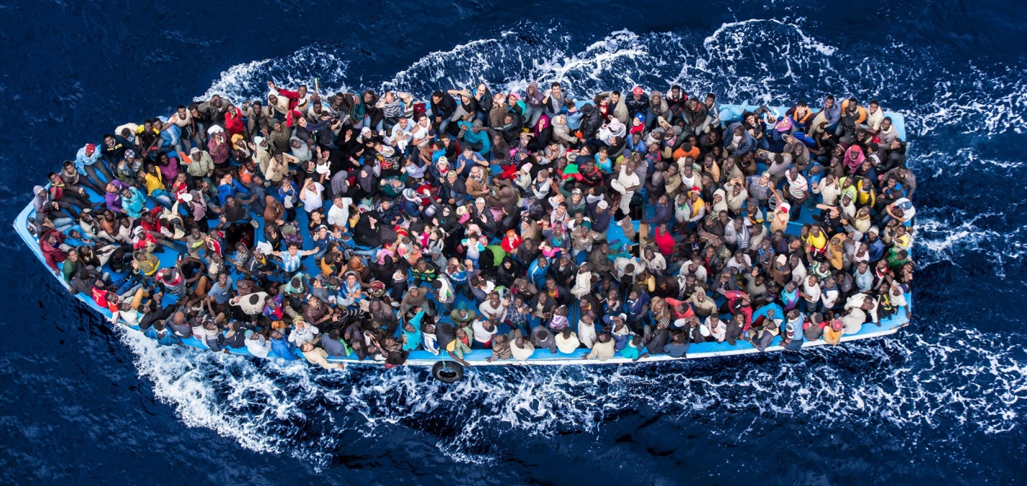

Slide 2
Conceitos
Migração: Movimento de alguém que abandona uma região e vai para outra
Imigração: Refere-se ao ato de entrar em uma região
Emigração: Refere-se ao ato de sair de uma região

Slide 3
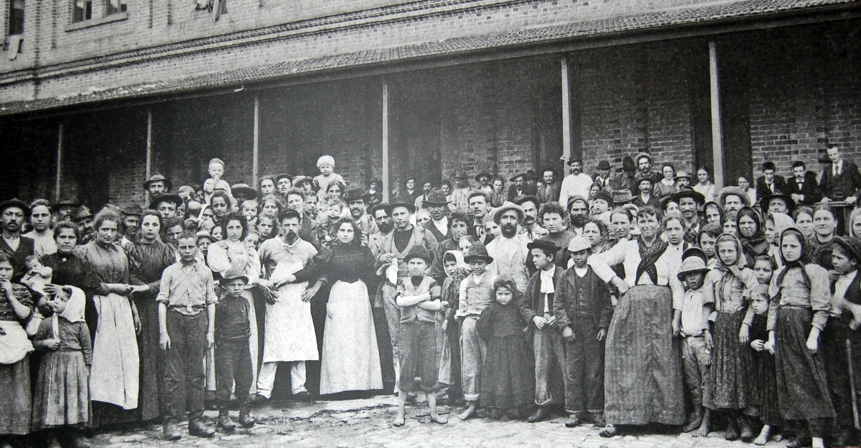

Slide 4
Uai migrar?
Causas de repulsão: Fatores que podem causar a emigração de habitantes de uma região. São elas: -Naturais
-Políticas/religiosas (Refugiados ou imigrantes?)
-Econômicas
- As causas de atração podem ser as mesmas, exceto pelo fator natural.

Slide 5
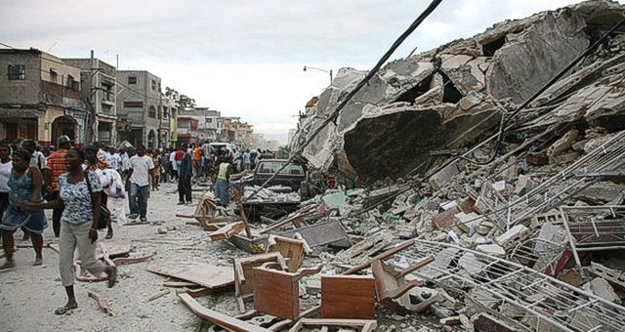

Slide 6
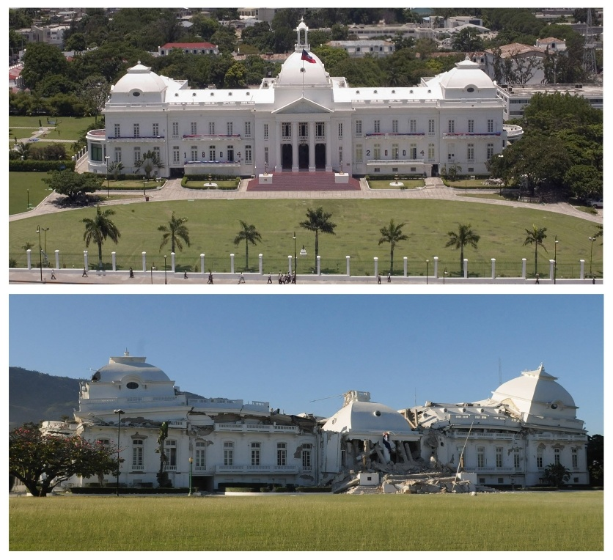

Slide 7
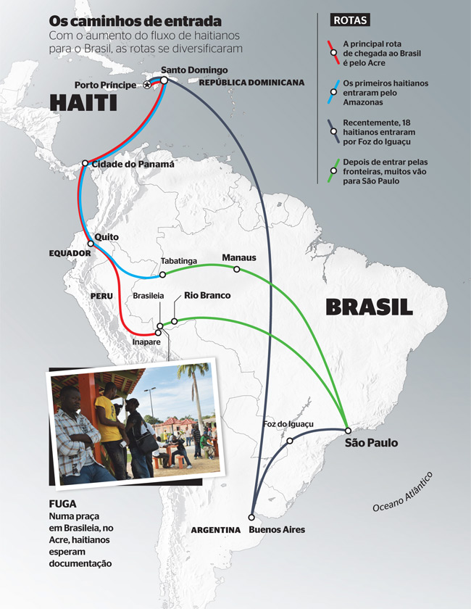

Slide 8
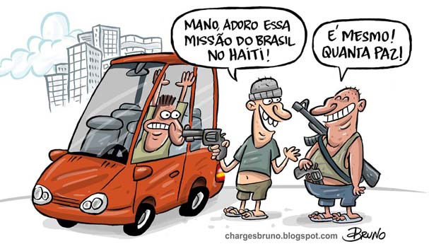

Slide 9
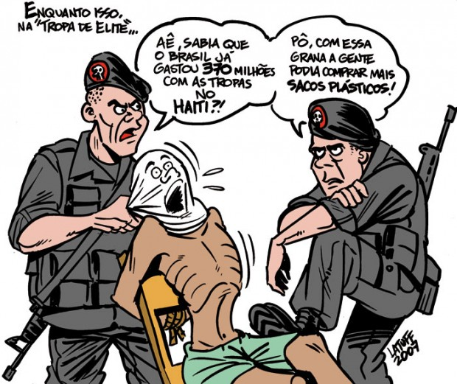

Slide 10
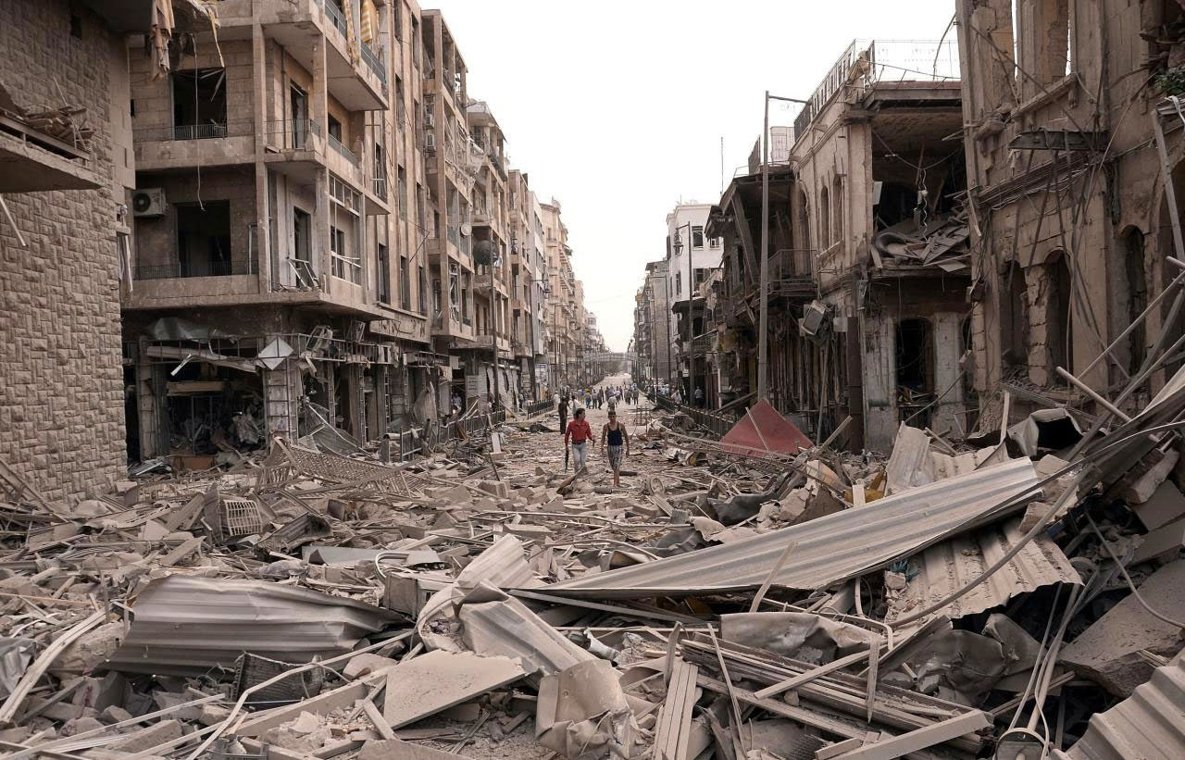

Slide 11
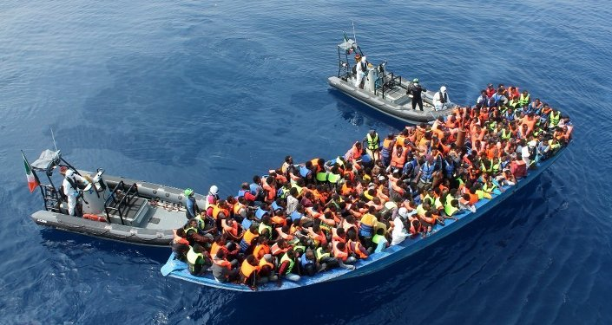

Slide 12
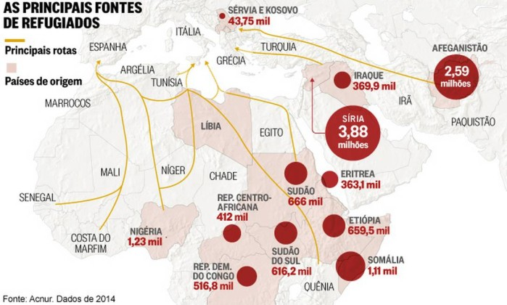

Slide 13
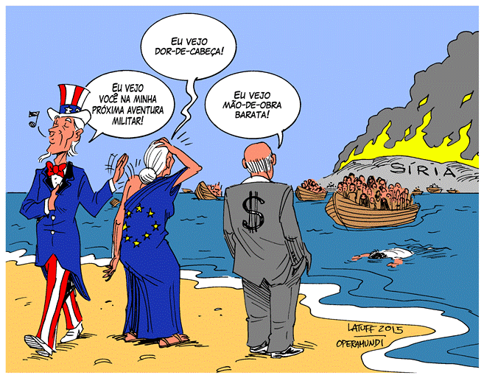

Slide 14
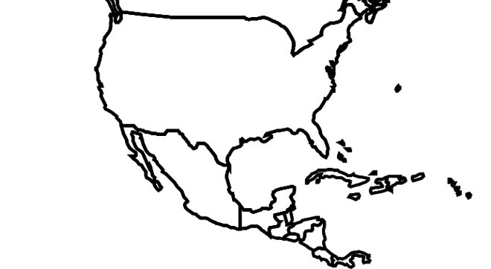
Estados Unidos
PIB – ~17 tri. de U$
México
PIB - ~ 1,2 tri. de U$

Slide 15
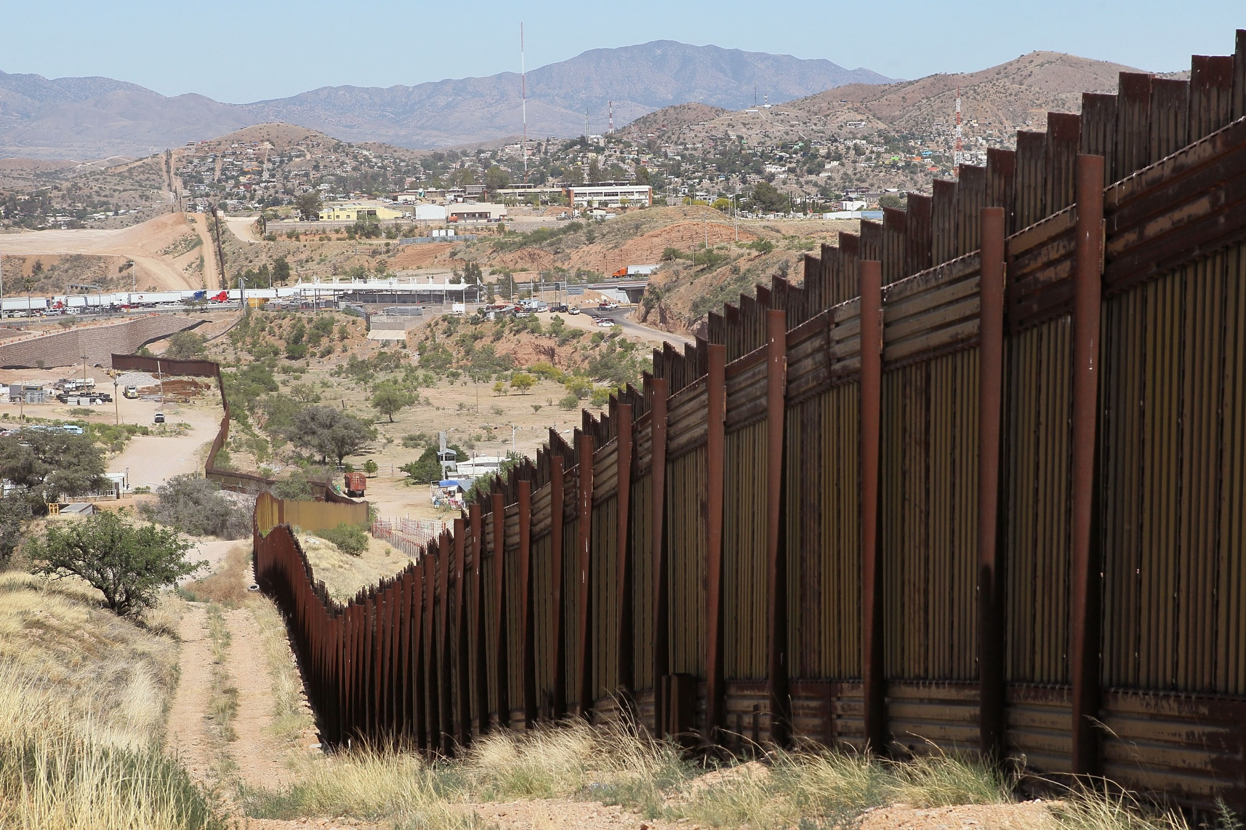

Slide 16
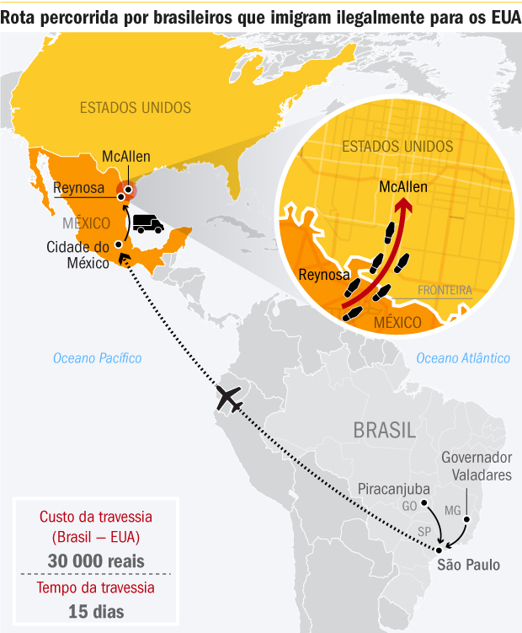

Slide 17
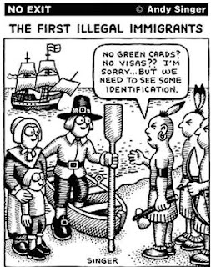

Slide 18
Outros movimentos migratórios
- Êxodo rural: Saída do campo para a cidade
- Transumância: Migração sazonal, geralmente ligada às estações
- Migrações Pendulares: Ocorrem diariamente, geralmente envolvem cidades dormitórios

Slide 19
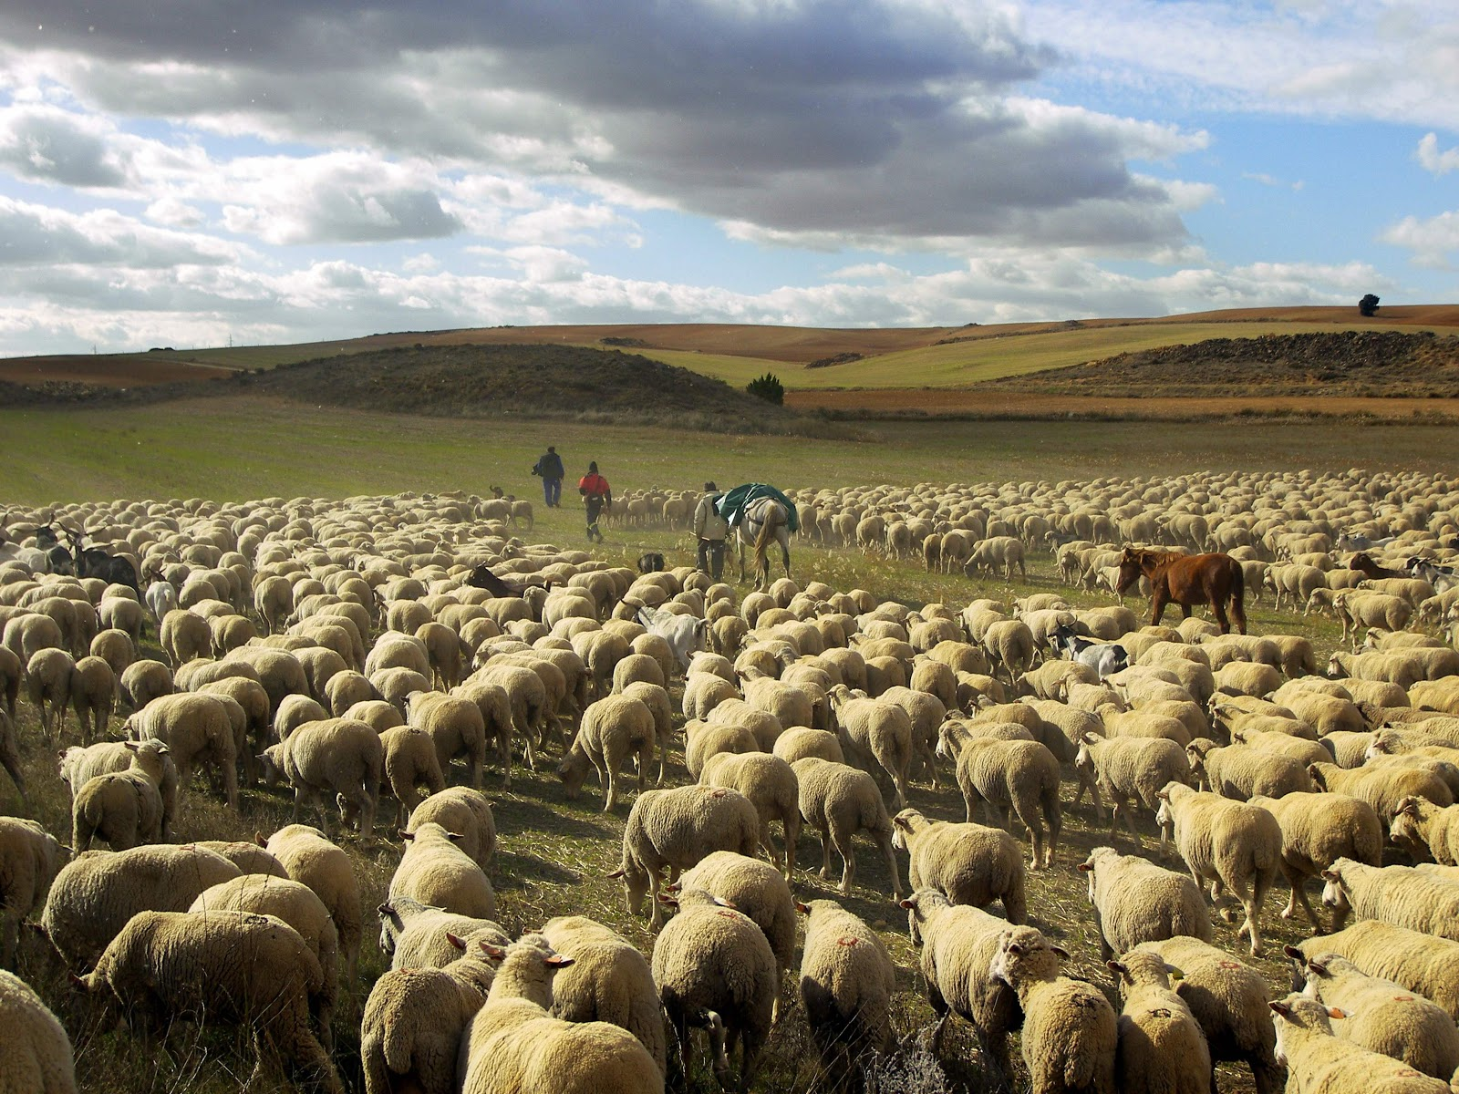

Slide 20
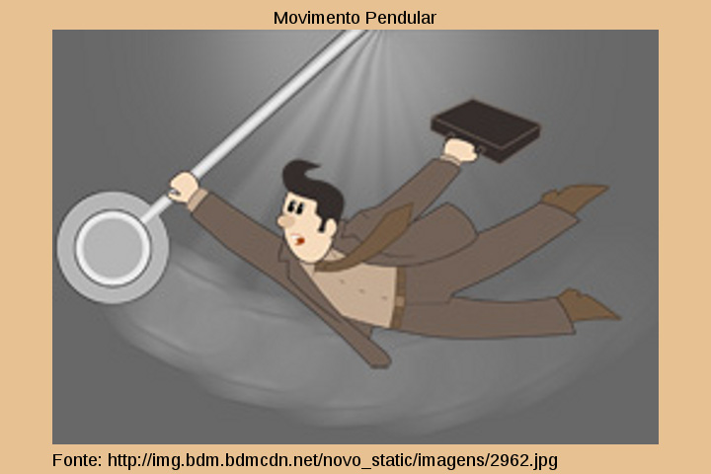

Slide 21
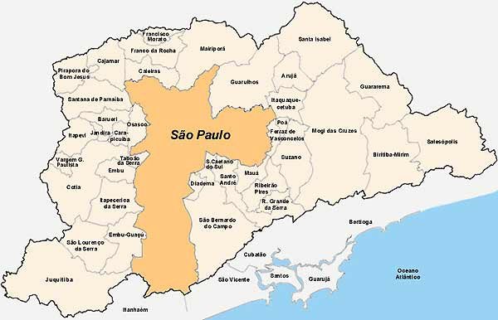

Slide 22
Consequências para a região de partida | Consequências para a região de chegada
Diminuição da PEA Diminuição do desemprego Diminuição da população absoluta Diminuição da natalidade | Aumento da PEA Aumento do desemprego Aumento da população absoluta Aumento da Natalidade Miscigenação Cultural Aumento da periferia Aumento da xenofobia(!!!)

Slide 23
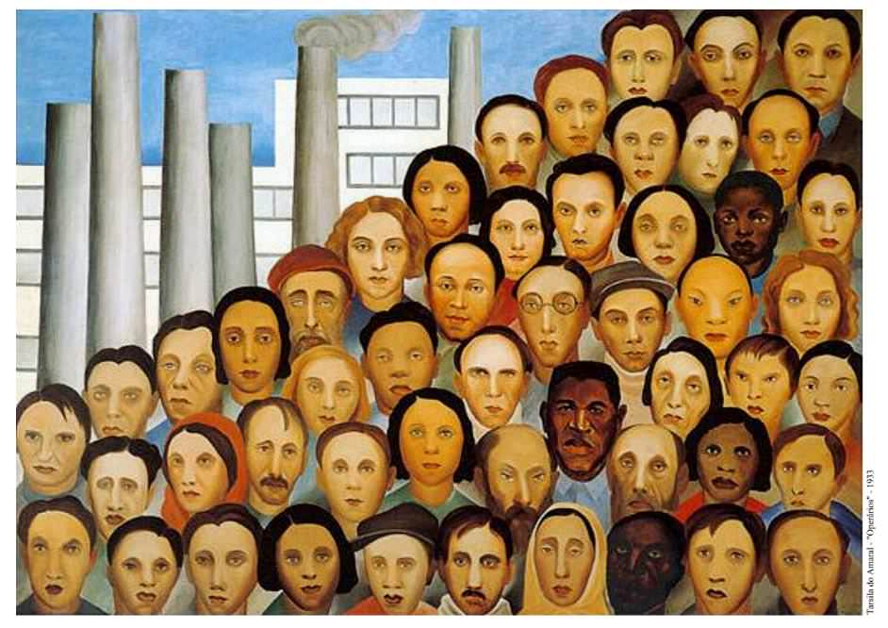
História da Migração Interna no Brasil

Slide 24
Década de 50 e 60
- Aumento do êxodo rural devido à industrialização do Sudeste. Grande fluxo migratório do Nordeste para o Sudeste, que aumentou a oferta de mão de obra.

Slide 25
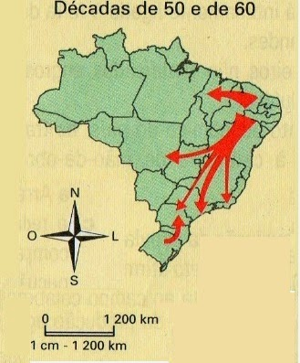

Slide 26
Década de 70 e 80
- Aumento do fluxo para as regiões Norte e Centro-Oeste devido a construção de Brasília e ao aumento do cultivo de soja e pecuária.

Slide 27
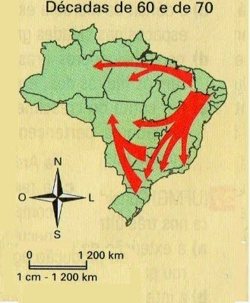

Slide 28
Década de 70 e 80
- Início de uma reversão no processo de imigração, que marca o começo da volta dos imigrantes para as suas regiões de origem, movimento que parece permanecer até os dias de hoje.

Slide 29
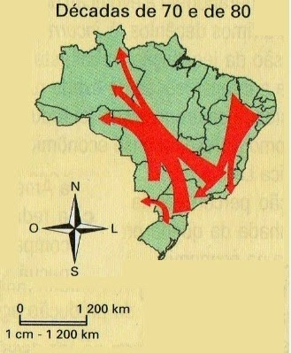

Slide 30
Morte e Vida Severina
https://www.youtube.com/watch?v=rrhh_w75XMU

